Slide 1


Региональный слет активистов Магаданской области
https://книгипамяти.рф/

Slide 2
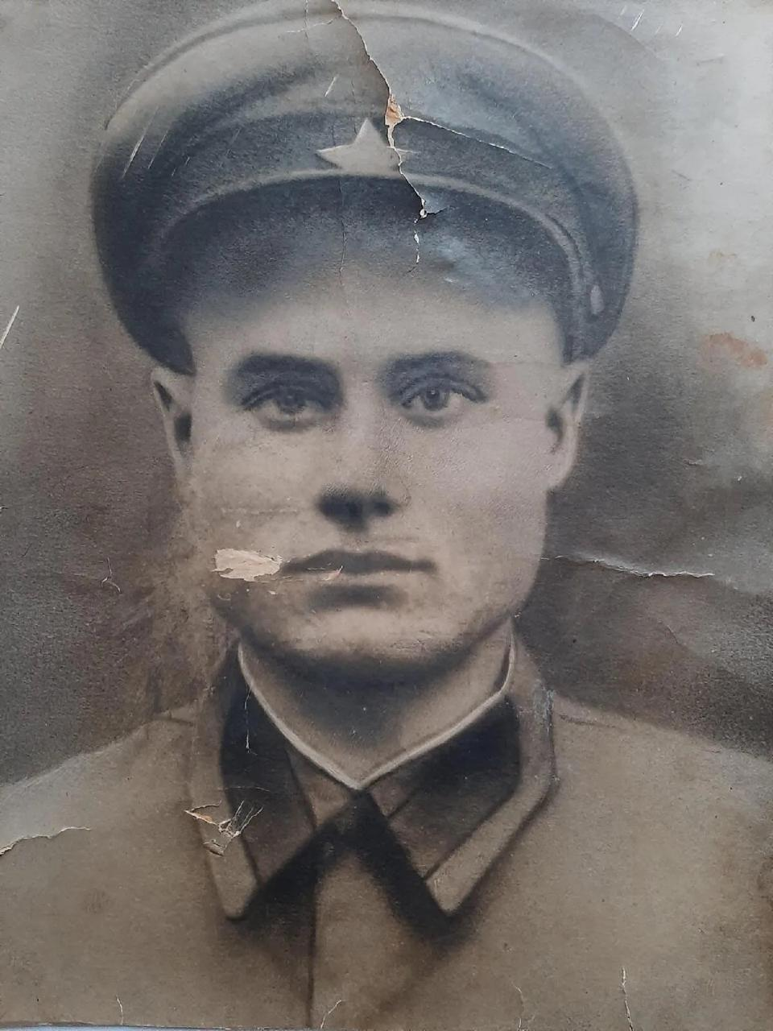

Корнев Федор
Васильевич
1914 года рождения.
Пропал без вести

Slide 3
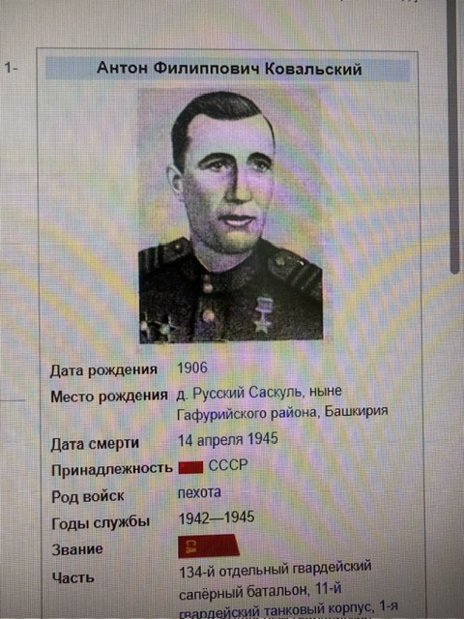
Ковальский Антон Филиппович
1906 г.р. – 14.05.1945

Slide 4
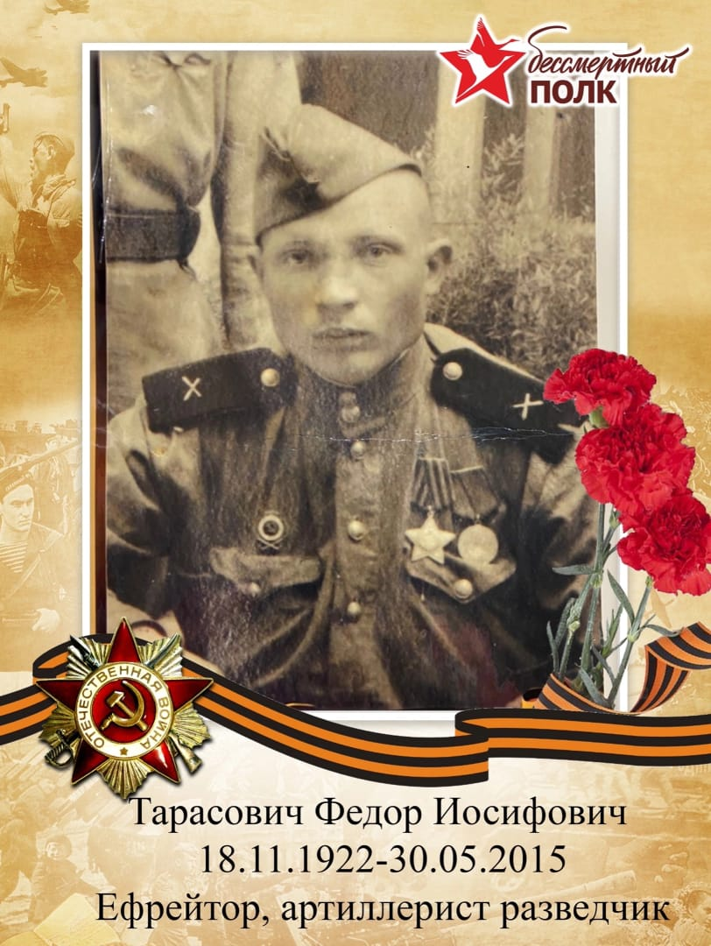
Тарасович Федор Иосифович
18.11.1922 – 30.05.2015

Slide 5
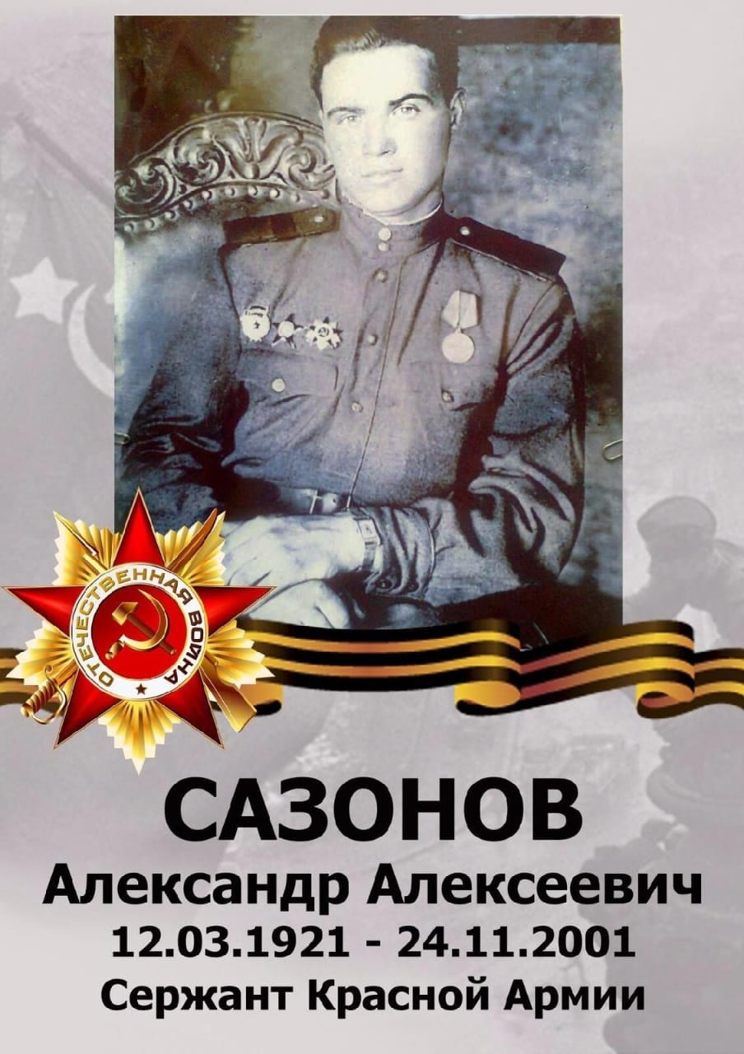
Сазонов Александр Алексеевич
12.03.1921-24.11.2001

Slide 6
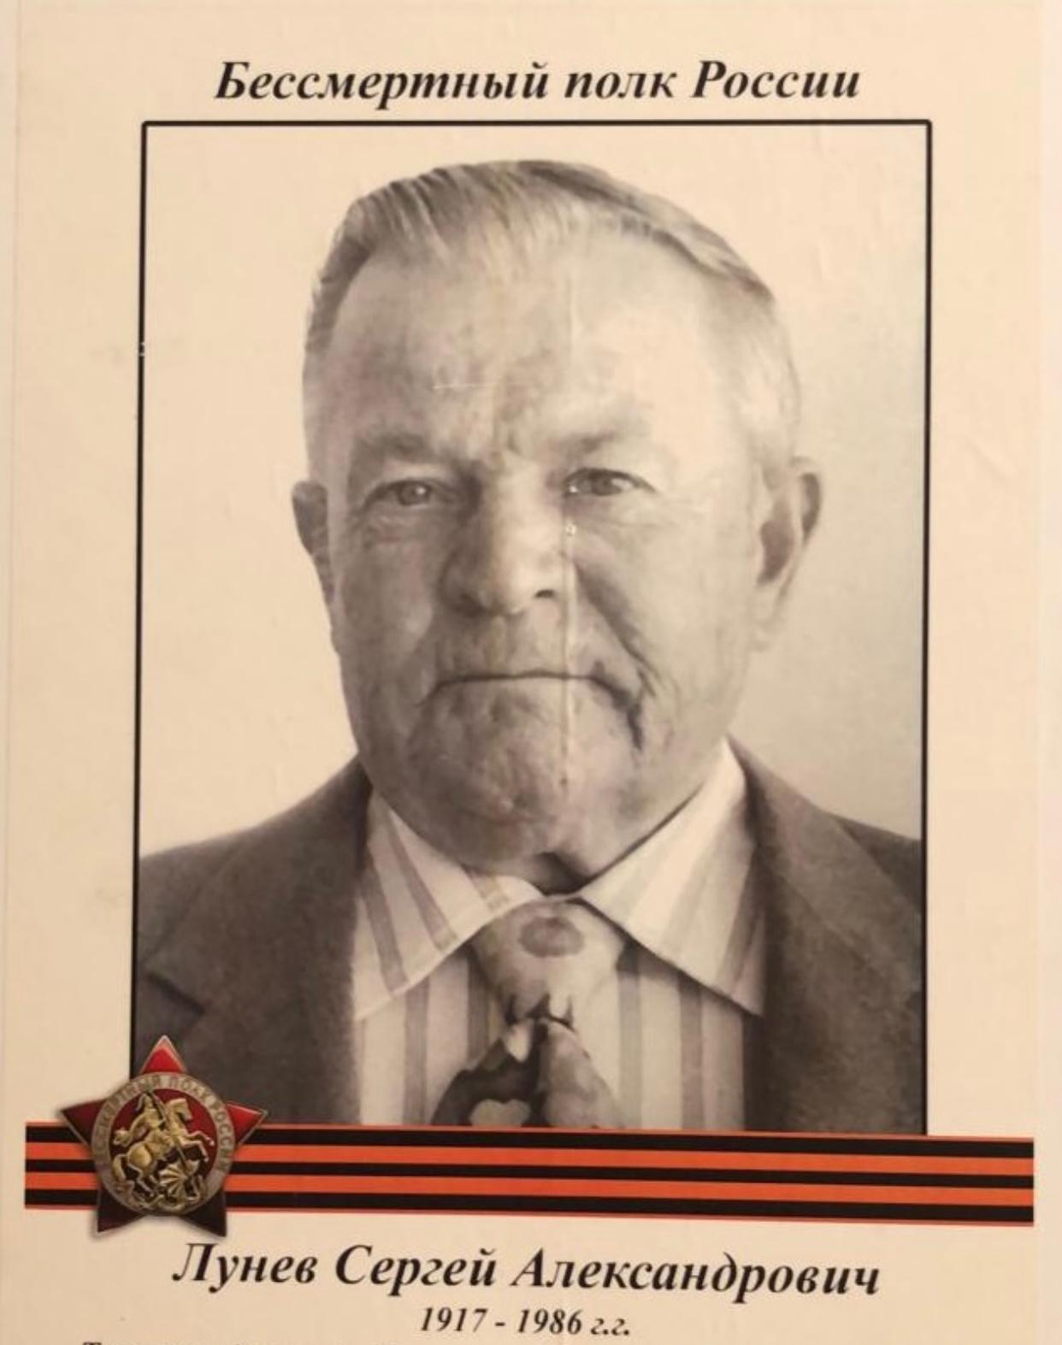
Лунев Сергей Александрович
1917-1986

Slide 7
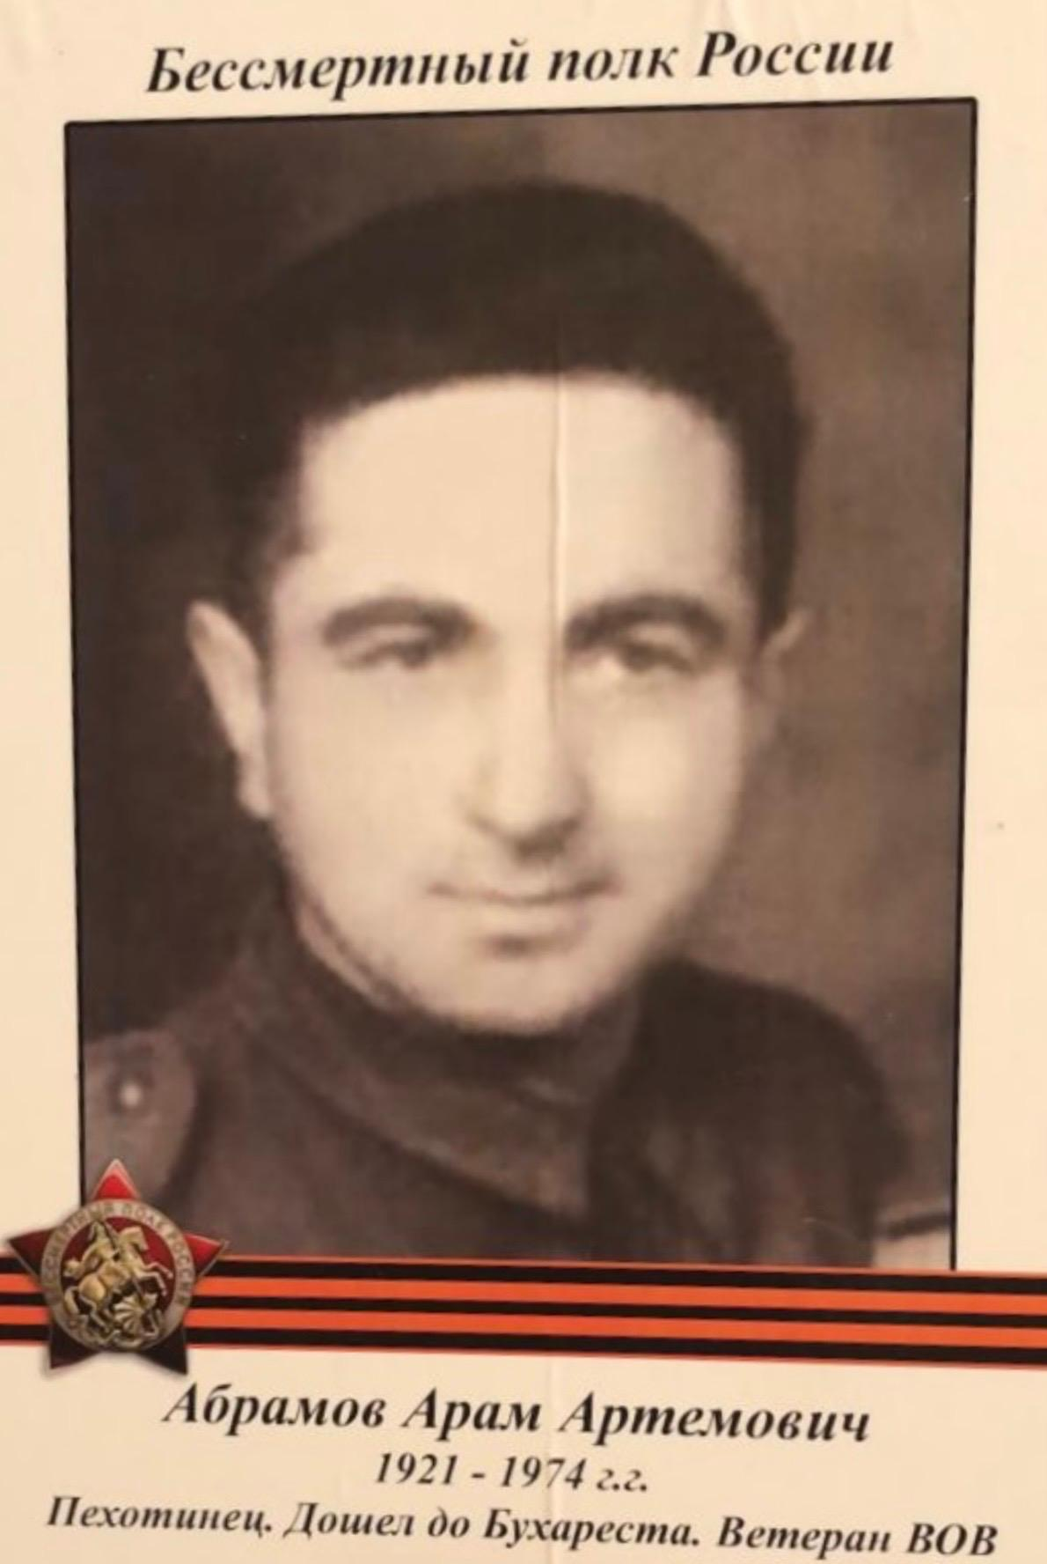
Абрамов Арам Артемович
1921-1974

Slide 8
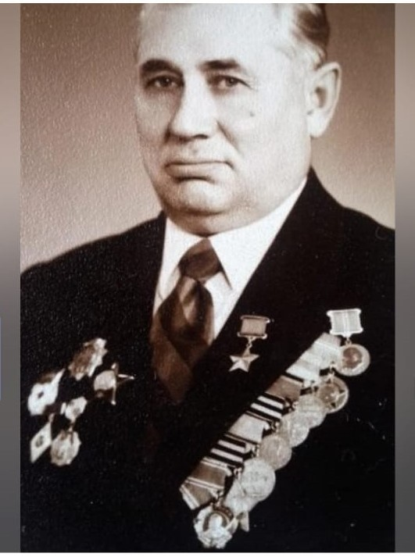

Чаленко Валентин
Евграфович
09.03.1923-26.12.1978

Slide 9
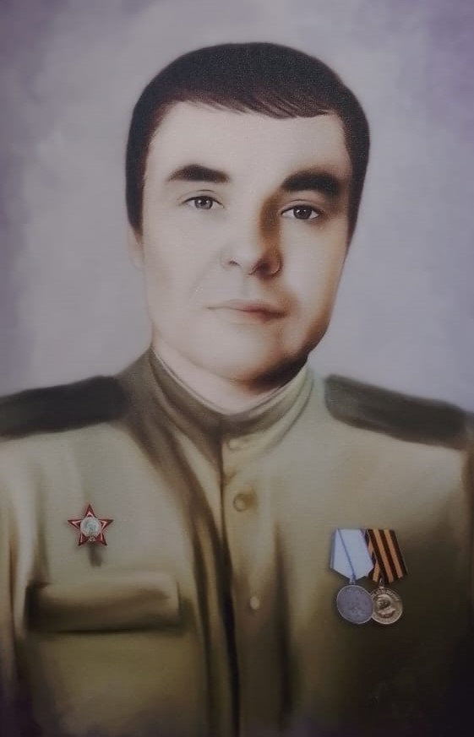
Слесаренко Павел
Ефимович
14.10.1905 - 1969

Slide 10
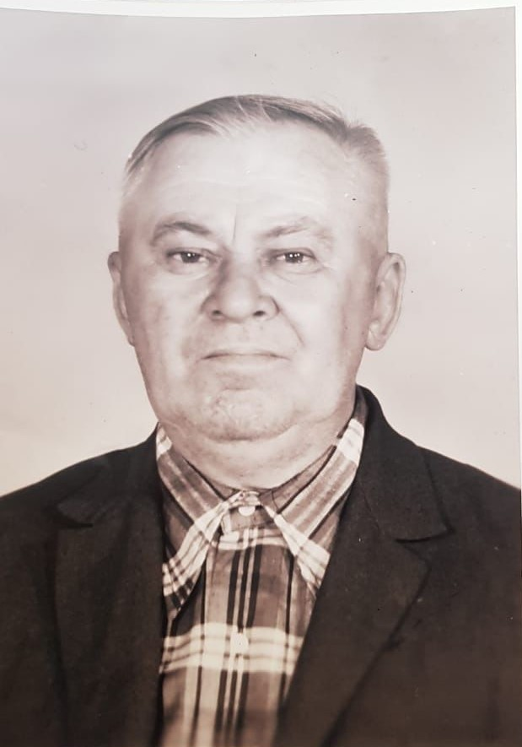
Бойко Иван Касьянович
1913 – 25.12.1985

Slide 11
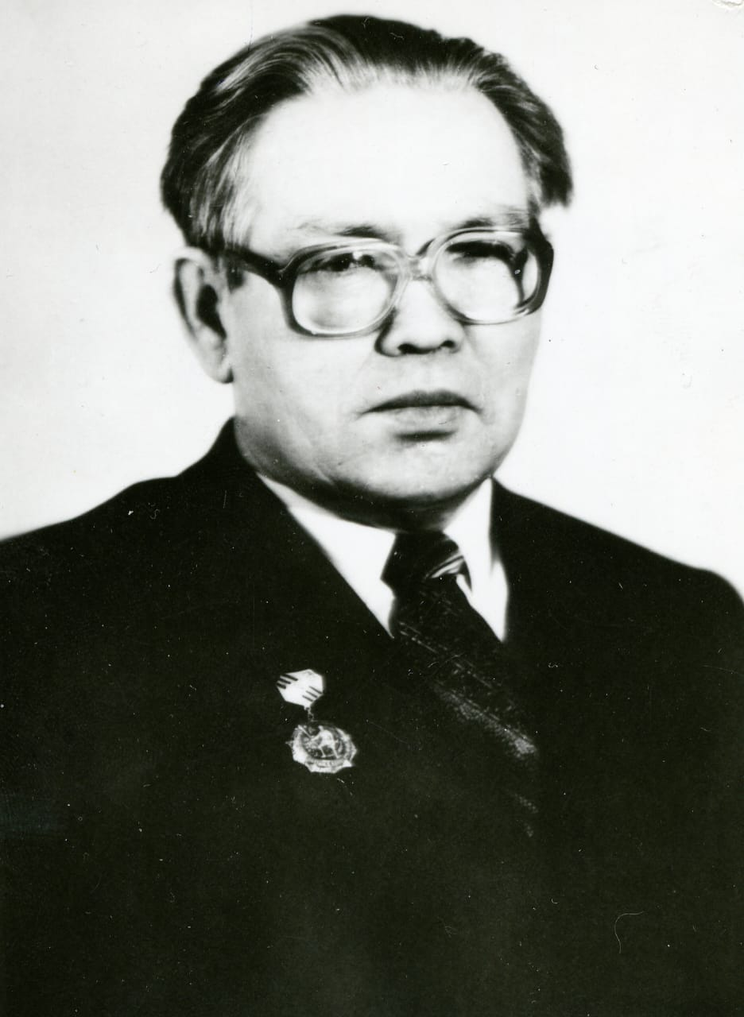
Распутин
Алексей
Иванович
10.03.1925 – 09.04.1996

Slide 12

Брехачко Яков
Иванович
21.11.1914 –
02.06.1978

Slide 13
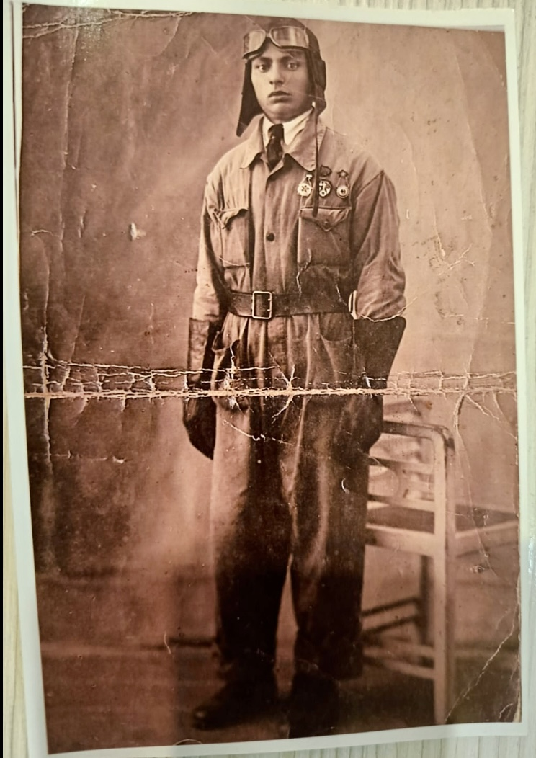
Андрух Захар
Иосифович
1920 - 1966

Slide 14
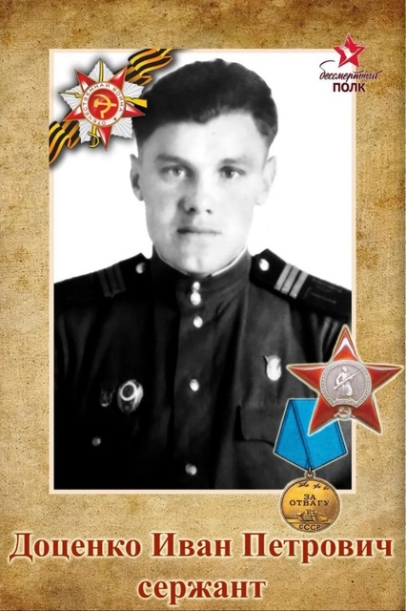
Доценко Иван
Петрович
1927 - 2012

Slide 15

Орлянский
Иван Матвеевич

Slide 16
БЛАГОДАРИМ
ЗА
ВНИМАНИЕ!

